Slide 1
机械原理课程设计
设计者：
姓名： 汤雪玮 学号： 10121738 班级： 过程123班
姓名： 王涵琳 学号： 10121739 班级： 过程123班
指导教师： 殷勇辉
完成日期：2014年7月4日

Slide 2
目录
一.课程设计任务及工作要求
二.拟定工艺原理图和运动循环图
三.设计总图
四.压盖、插管、移送的执行机构选型
1.封盖和插管的执行机构
2.间隙运动执行机构选型
3.移送的执行构选型
五.机构参数设计及运动分析
1.摆动导杆机构
2.槽轮机构设计及运动分析
3.凸轮摇杆组合机构的设计
4.传动系统的设计
5.工作台的设计
六.小组总结

Slide 3
一、课程设计任务及工作要求
设计题目
该机在奶茶自产自销网点使用，以降低营业员的劳动强度，提高工效。操作者将装有奶茶的纸杯放上工作台，由封盖插管机自动完成如下动作：
1）封盖；
2）插入吸管（方便顾客当场饮用）；
3）移送到柜台上，停歇适当时间让顾客取走奶茶。
原始数据：
1）生产率为每分钟20杯；
2）机器与柜台之间的距离1000mm~1200mm；

Slide 4
一、课程设计任务及工作要求
设计任务和要求
1）拟定工艺原理图和运动循环图；
2）进行封盖、插管、移送的执行机构选型；
3）进行执行机构组合方案的评定和选择，画出执行机构组合方案示意图；
4）选择电动机的适当转速，拟定传动系统并确定其传动比；
5）画出包括执行机构和传动系统的机械运动方案示意图；
6）对传动系统和执行机构进行尺度综合，按比例在图纸（A2或A3）上画出机械运动方案简图；
7）对主要执行机构进行运动分析，画出运动线图；
8）对奶茶封盖机的机械运动方案简图进行三维造型和运动模拟；
9）编写设计计算说明书。

Slide 5
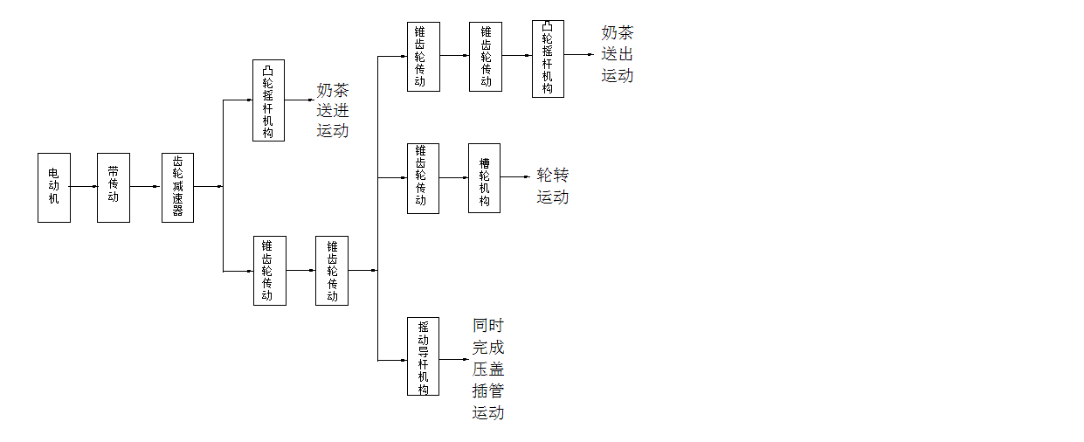
二.工艺原理图和运动循环图
工艺原理图
由电动机通过凸轮摇杆机构、摆动导杆机构，对奶茶进行送进、压盖、插管、送出的工序，以满足每分钟20杯的生产要求，其核心为槽轮机构，使整个工作台做间歇运动。

Slide 6
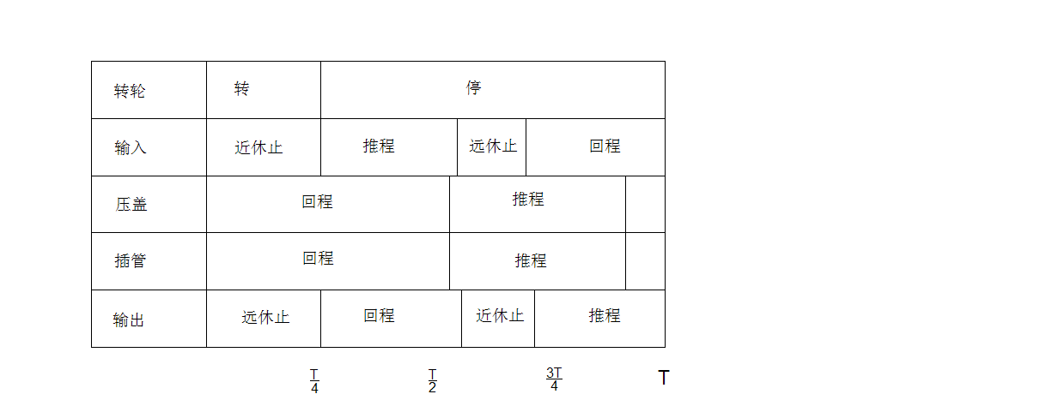
运动循环图

Slide 7
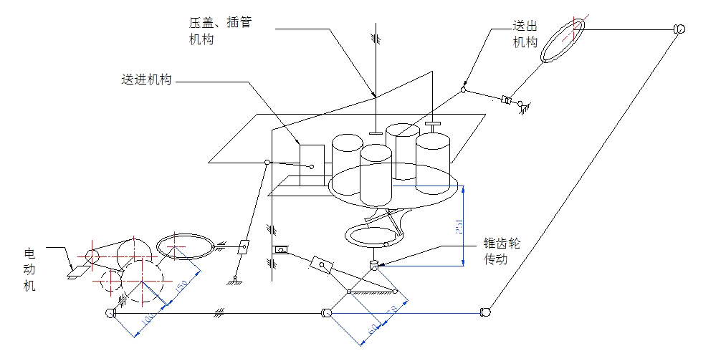
三、设计总图：

Slide 8
四.压盖、插管、移送的执行机构选型
1.封盖和插管的执行机构
由于封盖和插管的动作一样，既都需要一定的冲击速度来完成压盖和插管动作，从上到下往复运动，并且有一定的急回特性，所以可以统一设计。

Slide 9
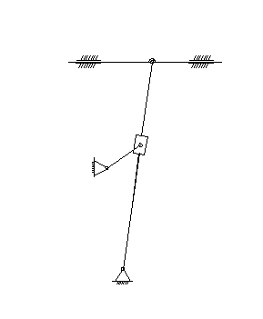
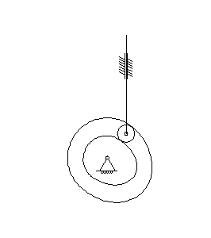
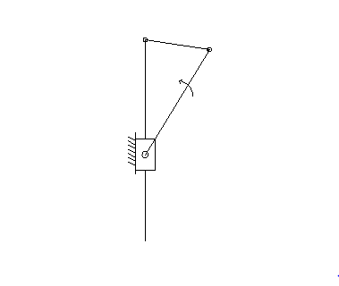
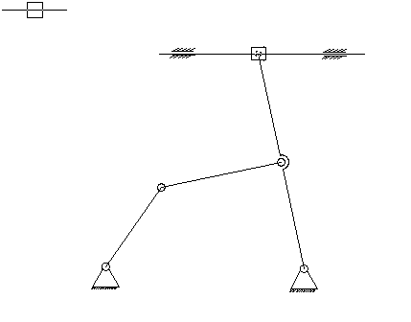
四.压盖、插管、移送的执行机构选型
摆动导杆机构
直动从动件凸轮机构（形锁合）
移动导杆机构
曲柄摇杆机构

Slide 10
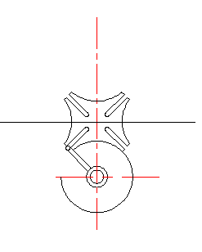
四.压盖、插管、移送的执行机构选型
2.间隙运动执行机构选型
由于压盖与插管需要一定的停留时间，需要间隙运动。
间隙机构设计：
（1）槽轮机构
（2）具有休止的凸轮机构

Slide 11
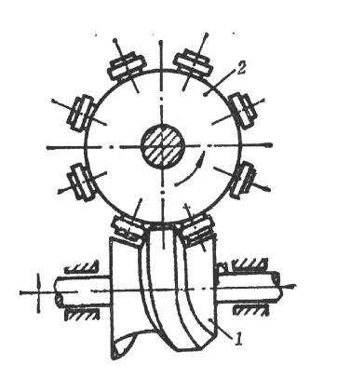
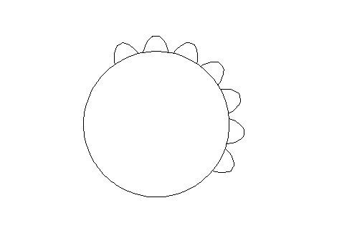
四.压盖、插管、移送的执行机构选型
（3）不完全齿轮
（4）圆柱凸轮机构

Slide 12
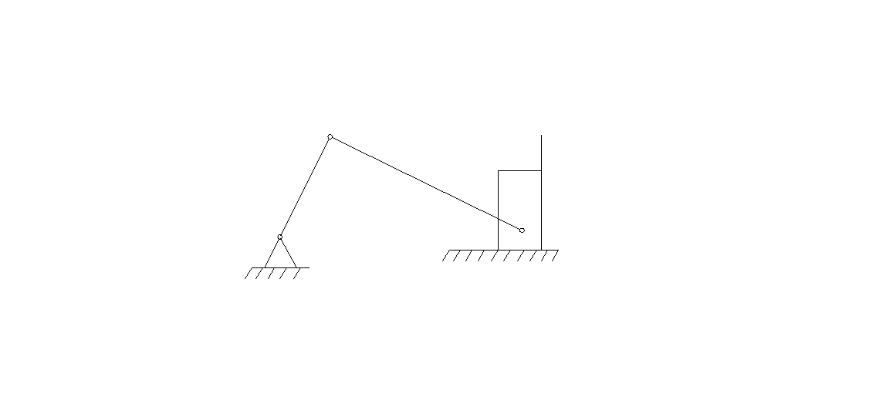
四.压盖、插管、移送的执行机构选型
3. 移送机构选型
送入机构完成将奶茶杯按特定的时间规律间歇性的将奶茶杯送入到封盖和插管的工作盘上。送出机构完成按特定的时间规律间歇性的将加工后的奶茶杯从工作盘拉出到柜台，供客人享用。介于奶茶的送入机构和送出机构功能和结构类似，所以，以下只研究送入机构的选型和设计
方案一：曲柄滑块机构

Slide 13
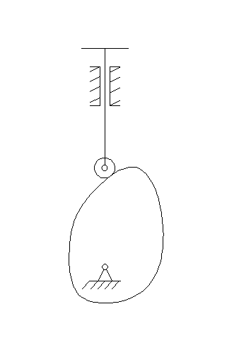
四.压盖、插管、移送的执行机构选型
方案二：凸轮推杆机构

Slide 14
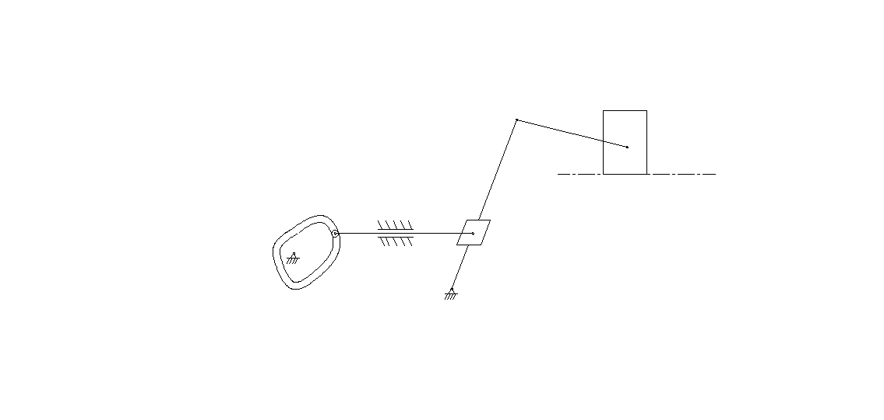
四.压盖、插管、移送的执行机构选型
方案三：凸轮摇杆组合机构

Slide 15
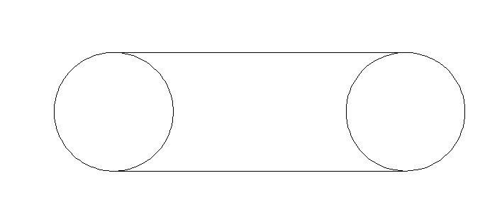
四.压盖、插管、移送的执行机构选型
方案四：齿轮齿条组合机构
综上四种方案，选择第四种方案，凸轮摇杆机构是第一和第二种方案的完美优化和组合。

Slide 16
四.压盖、插管、移送的执行机构选型
选型最后结果：
封盖（插管） | 摆动导杆机构 | 直动从动形锁合凸轮机构 | 移动导杆机构 | 曲柄摇杆机构
停歇机构 | 具有休止的凸轮机构 | 槽轮机构 | 不完全齿轮 | 圆柱凸轮机构
移送机构 | 摇杆滑块机构 | 凸轮推杆机构 | 凸轮摇杆组合机构 | 齿轮齿条组合机构

Slide 17
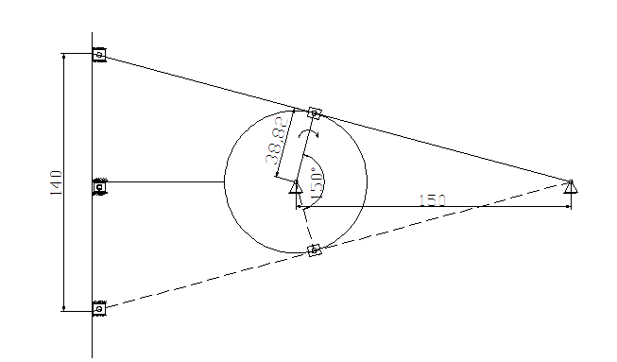
五.机构参数设计及运动分析
1、摆动导杆机构
程速比系数K=1.4
极位夹角 30
压盖器行程H=120mm
曲柄R=38.82mm
机架150mm
W曲柄==2.09rad/s
压盖在推程起始点（如图E点）作为循环起始点，回程（下压）时间t1=1.25s，推程（上升）所用时间t2=1.75s

Slide 18
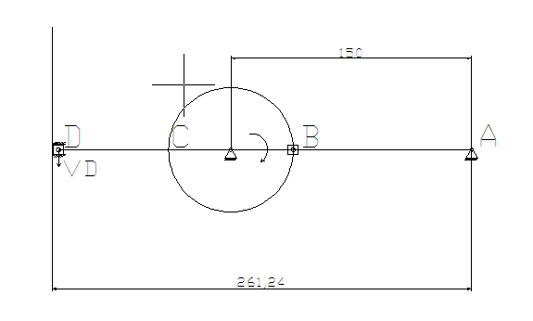
五.机构参数设计及运动分析
当曲柄与导杆在同一水平位置是，如下图所示
压盖有最大速度，此时即为压盖和插管设备接触纸杯的时刻，
经过计算
VD=163.4mm/s 符合压盖（插管）要求

Slide 19
五.机构参数设计及运动分析
2、槽轮机构设计及运动分析
由于生产率不高，故选择应用广泛的的槽数Z=4的外槽轮机构。
据生产要求，拨盘转速n=1转/3s,
槽轮转速n=1转/0.75s，停歇时间2.25s，期间其他机构完成相应的动作。

Slide 20
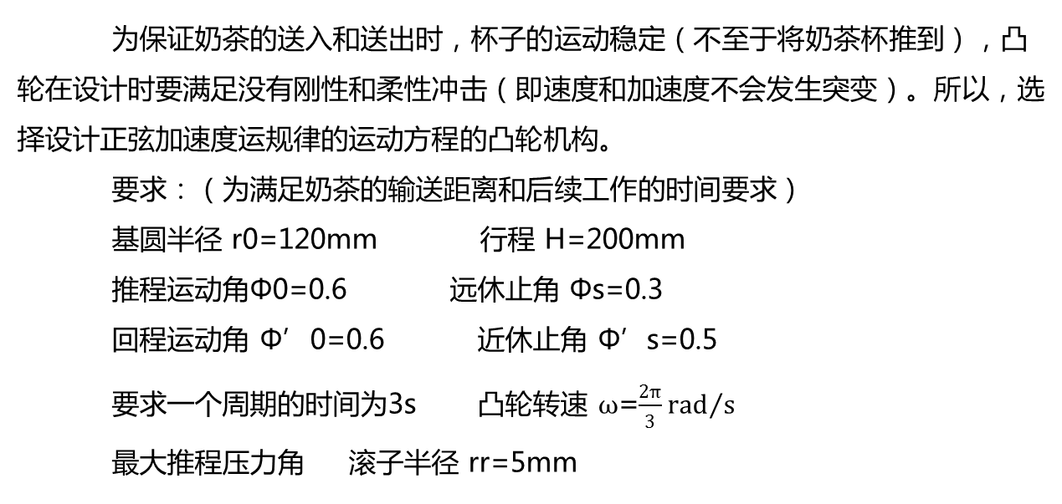
五.机构参数设计及运动分析
3、凸轮摇杆组合机构的设计

Slide 21
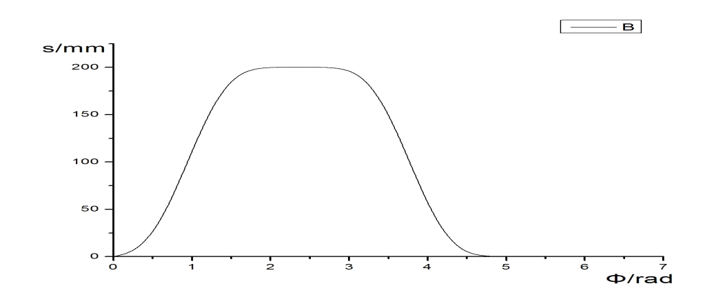
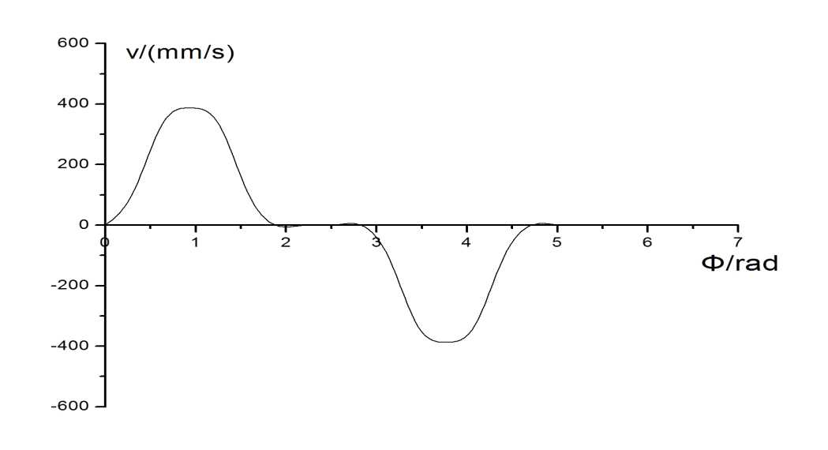
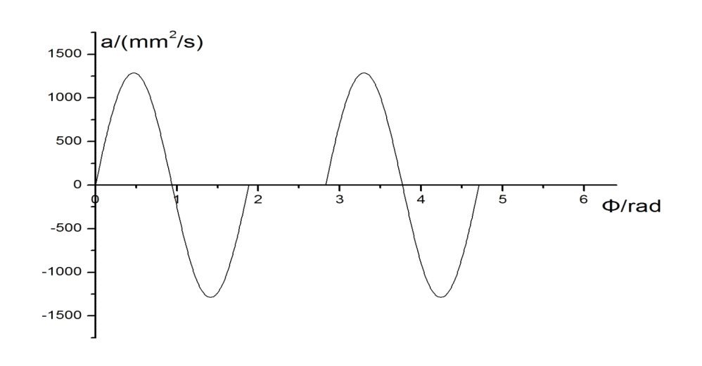
五.机构参数设计及运动分析
推程和回程运动线图

Slide 22
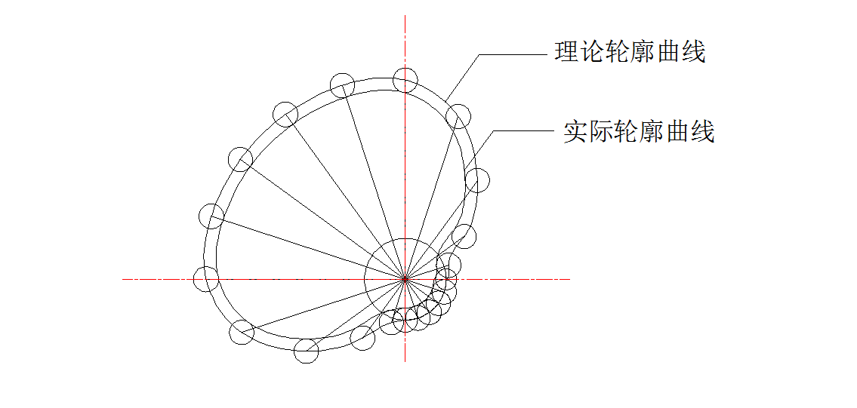
五.机构参数设计及运动分析
反转法设计凸轮：

Slide 23
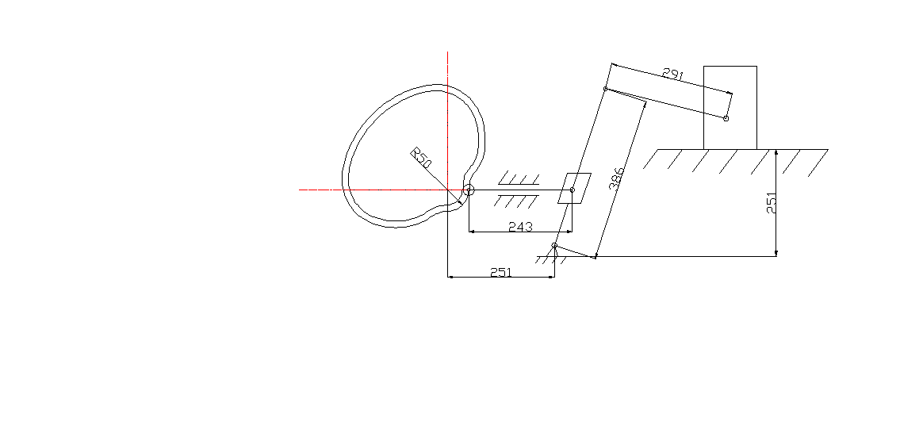
五.机构参数设计及运动分析
凸轮摇杆组合中摇杆的设计：
摇杆的设计主要要达到满足输送距离和与其他机构达到配合结构紧凑的目的，所以杆件的尺寸要能满足要求的输送距离，并且能和其他机构良好配合。设计尺寸如图：

Slide 24
五.机构参数设计及运动分析
4.确定电动机的适当转速，传动系统及传动比的设计计算
电动机的适当转速
我们组选择了电动机作为我们的原动机。
电动机转速选择1400r/min,机器的生产能力为20个/min，所以总减速比为1400/20=70。第一级皮带轮传动比为i=7.8，第二级齿轮传动比为i=9。符合减速传动比逐级增大且差值不大的规律。

Slide 25
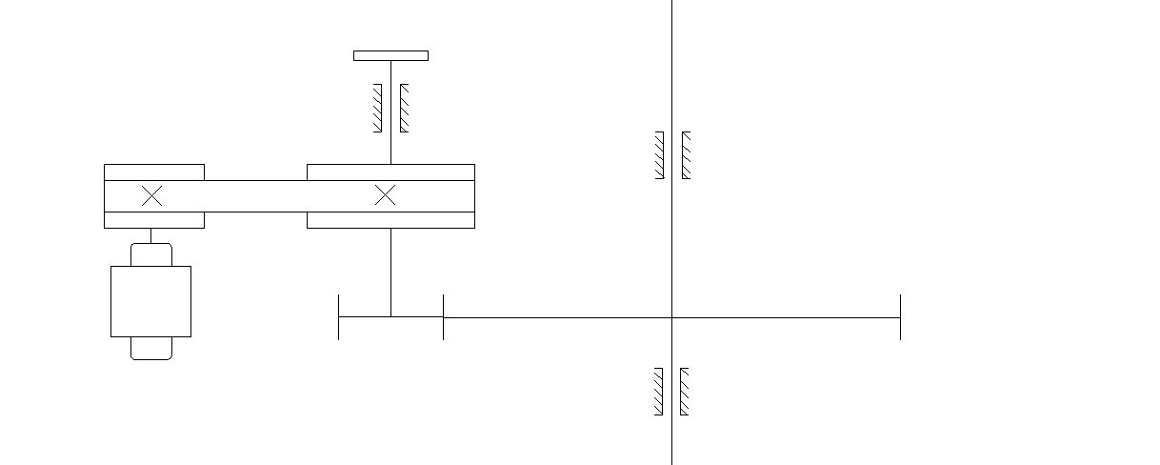
五.机构参数设计及运动分析
4.确定电动机的适当转速，传动系统及传动比的设计计算
齿轮传动设计：
Z2=45,z1=5,m=5mm, α=20度
d1=mz1=25mm,d2=mz2=225mm
中心距a=1/2m(z1+z2)=125mm
db1=mz1*cos(α)= 23.49,db2=mz2*cos(α)= 211.43mm
da1=d1+2ha*m=35mm,da2=d2+2ha*m=235mm
αa1=arccos(db1/da1)=47.84°
αa2=arccos（db2/da1）=25.88°
ε=1/2π（z1(tan(αa1)-tan(α))+z2(tan(αa2)+tan(α))）
=1.46

Slide 26
五.机构参数设计及运动分析
4.确定电动机的适当转速，传动系统及传动比的设计计算
圆锥齿轮的设计与计算
用圆锥齿轮主要用来改变传动的方向，所以只要两者的齿数相同即可。大端模数为1，压力角为20°，齿形选择为正常齿，齿轮一模数等于齿轮二模数为40.通过计算重合度为1.77.

Slide 27
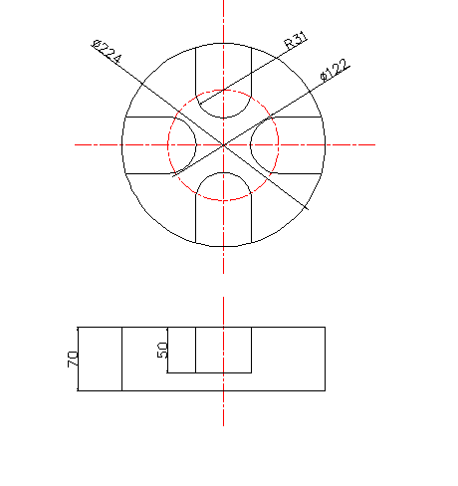
五.机构参数设计及运动分析
5.工作台的设计
为了保证奶茶在压盖和插管的时候保持稳定，所以我们将工作台改为有四个凹槽的平台。如图所示，凹槽的宽度为62毫米，为了流出充分的空间供奶茶准确送入指定位置。
图中四个凹槽为奶茶杯在瓶中加工的位置

Slide 28
六.小组总结
本次参加机械原理课程设计获益匪浅；
理论知识的学习与实践的差距；
去食堂三楼奶茶店实地考察；
学以致用，使用CAD、Origin、Excel、Word等软件；
敢于思考，勇于解决。

